Slide 1
맞춤 프로그램
老생,놀生
유희 본능을 일깨우는
실버 스포츠
예 랑 요 양 원

Slide 2
Homo Ludens
(호모 루덴스)
놀이하는 인간
Homo Sapiens
(호모 사피엔스)
생각하는 인간
아이가 놀이를 통해 관계를 형성하고 사회성을 배우듯이
노년에도 놀이가 필요
일상에 웃음을 제공하고 무료한 생활의 활력소, 놀이

Slide 3
차 례
1.
맞춤 프로그램 진행 현황
2.
실버 스포츠의 추진배경
3.
프로그램 활동 현황
4.
프로그램 운영 성과
5.
향후 계획

Slide 4
1. 맞춤 프로그램 진행 현황
예 랑
요양원
노래
교실
원예
교실
뇌.인지
프로그램
실버
스포츠
실버
스포츠
회수 | 매주 1회, 60분
참석 인원 | 19명 내외
성별 참여도 | 남 : 5명 여 : 14명
참여 연령대 | 50대 : 2명 60대 : 2명 70대 : 3명 80대 : 10명 90대 : 2명

Slide 5
2. 실버 스포츠의 추진배경
여가활동 부족으로
정적인 일상에 익숙함
운동을 통해 사회생활로부터의 소외감 극복
근육의 감소, 관절의 약화 현상은 근육을 키우는 운동으로 지연시킬 수 있음
운 동 부 족
신체, 인지기능 저하
근력운동에 대한 거부감은 소도구를 활용한 근력운동으로 흥미유발
질병에 대한
저항 능력 저하
스포츠를 통해 성취감, 타인과 소통.상호 작용, 단체활동으로 개인적인 유대감 형성
노 화 촉 진
체력저하로 부상의 위험이 있으므로 스포츠 전문 지도자 필요

Slide 6
3.프로그램 활동 현황
선생님, 실버 스포츠
3.1 전신 스트레칭
3.2 교구를 이용한 스포츠 활동
3.3 마무리 스트레칭

Slide 7
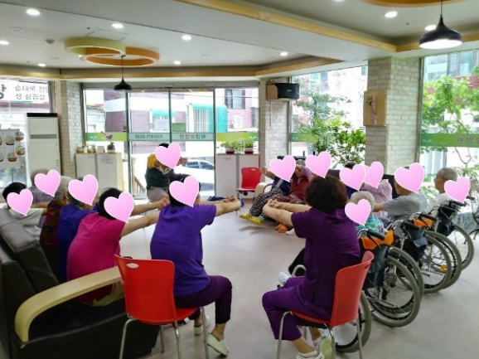
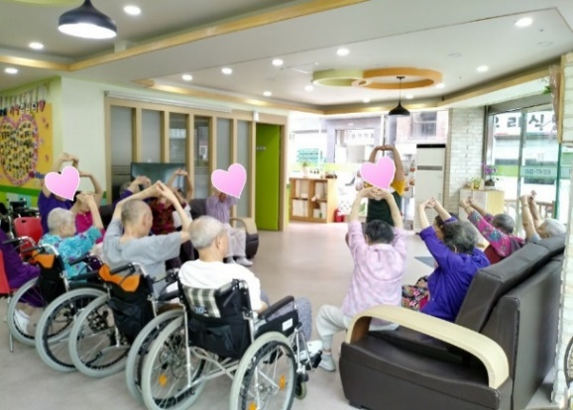
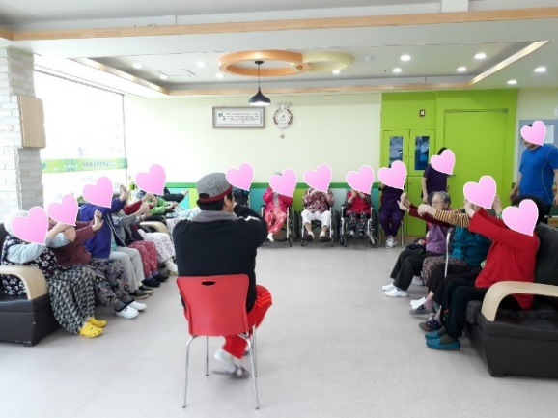
3.1 스트레칭 하기
기본적인 몸풀기 신체운동으로 본격적인 게임을 준비함

Slide 8
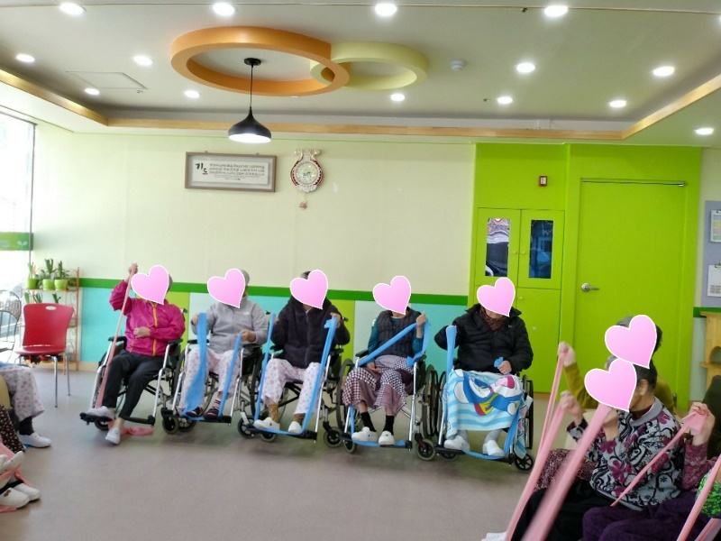
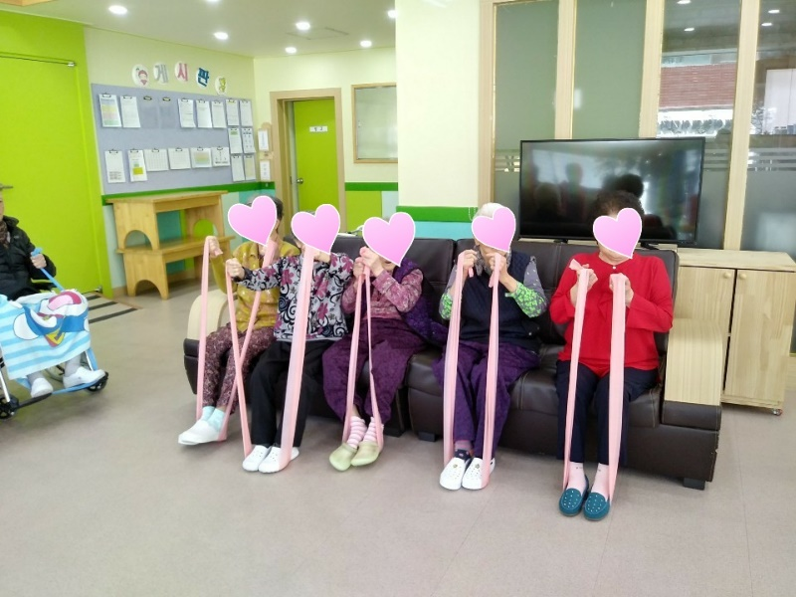
라텍스 밴드를 이용한 신체활동으로 팔과 다리의 대 근육 강화

Slide 9
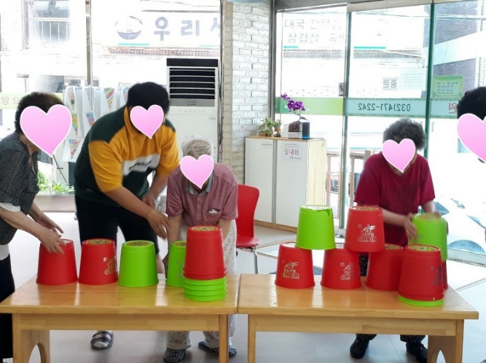
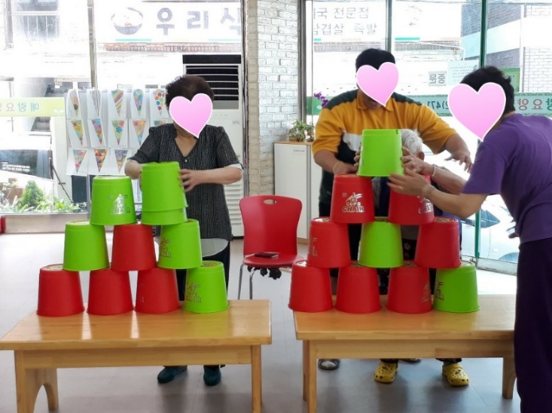
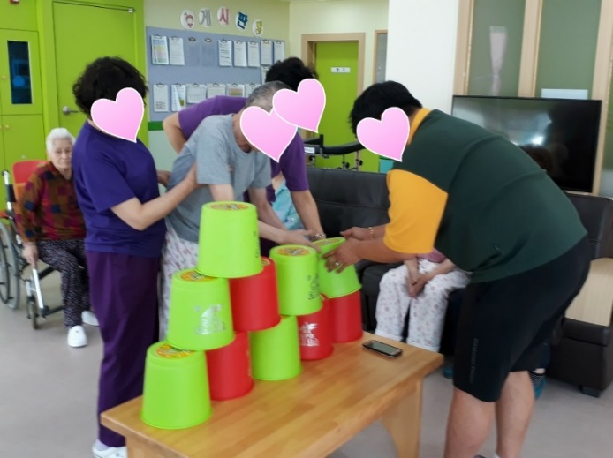
점보 스포츠 스태킹 (2019.6.20)
3.2 교구를 이용한 스포츠 활동
큰 컵을 이용하여 컵 쌓기를 하며 조작 운동을 하여 민첩성 및 순발력 향상에 도움. 소근육 및 대근육 운동효과와 두뇌운동으로 치매예방 효과

Slide 10
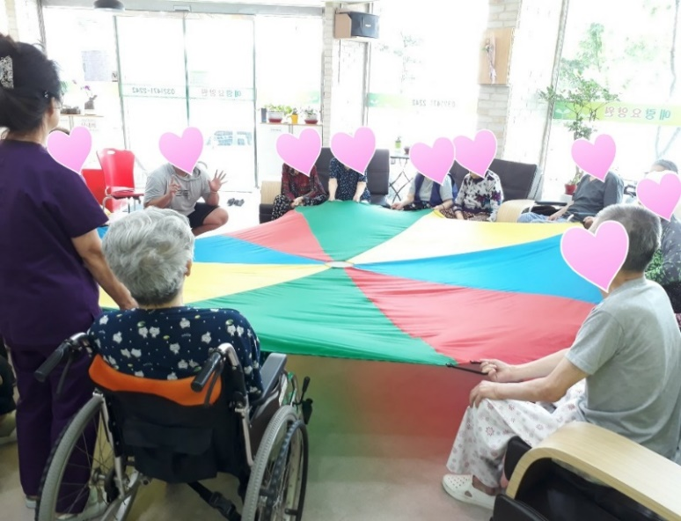
파라슈트 (2019.8.8)
공을 위에 올려 떨어지지 않게 강.약 조절하며 흔들기. 어깨 근력과 순간
순발력 향상에 많은 도움이 됨. 협동력 향상 효과가 큼.

Slide 11
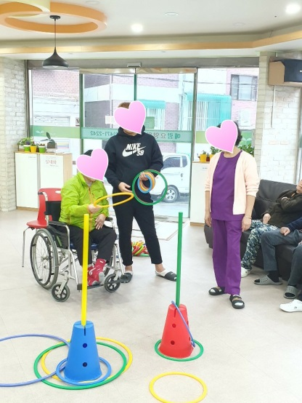
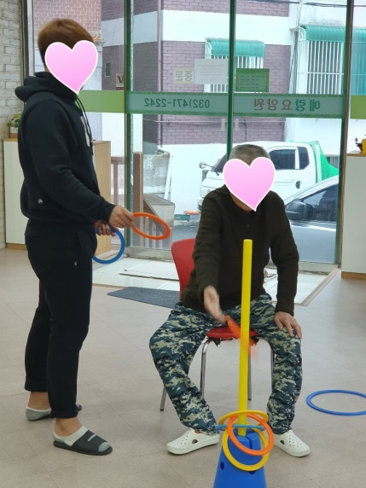
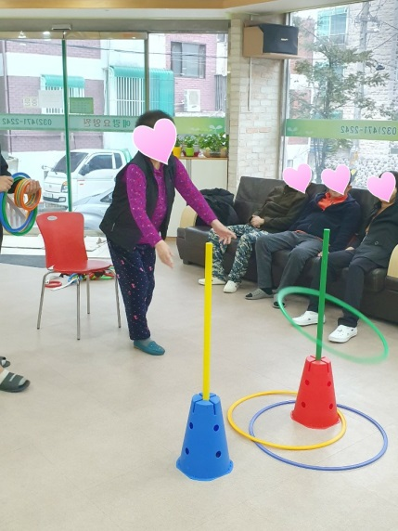
링 던지기 (2020.01.06)
같은 색의 통에 같은 색의 링을 던져 거는 게임. 어르신들의 팔,
어깨 근력 운동과 정확성을 길러 줌. 집중력 향상에 도움이 됨.

Slide 12
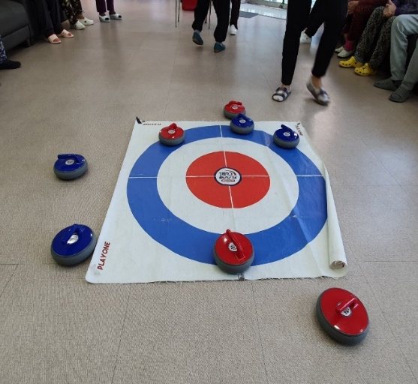
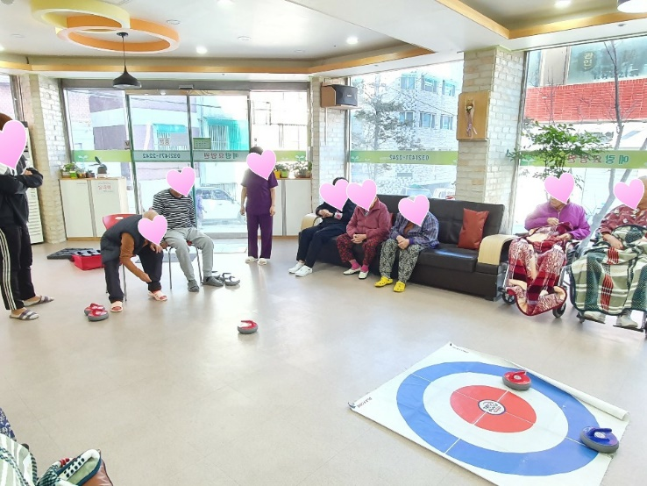
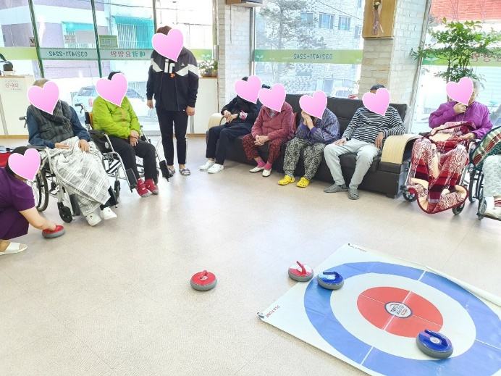
컬링 (2020.1.13)
컬링 경기를 통해 어르신의 팔 근력, 배근력을 향상시키고, 경쟁심을 살려주고 새로운 경기에 대한 규칙 및 방법을 배움.

Slide 13
4. 프로그램 운영 성과
어르신, 오늘 프로그램 어떠셨어요?
젊은 선생님이 매주 와서
재미있는 프로그램을 해주니까, 얼마나 고마워요.
다음 주에도
꼭 오세요~~
김봉* 어르신(80세)

Slide 14
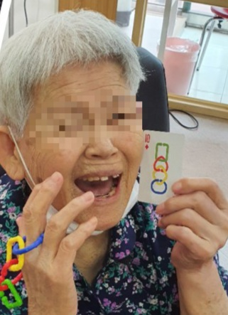
어르신, 오늘 프로그램 어떠셨어요?
난, 국민학교도 못 나왔어요. 글자도 어깨 너머로 배웠잖아. 이런 건
평생 처음 해봐요.
여기 아니면 내 평생에 언제 이런걸 해 보겠어.
홍*례 출세했다. 출세 했어 !!
ㅎㅎㅎㅎ
홍*례 어르신(92세)

Slide 15
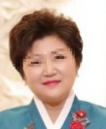
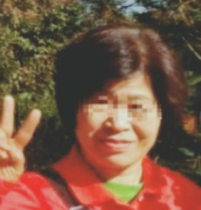
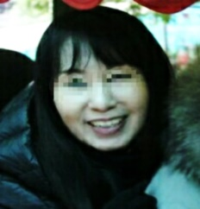
보호자 반응
프로그램에 임하시는 부모님의 모습이 활기차 보입니다. 프로그램을 통하여 웃음을 보이시는 부모님들의 모습을 보니 흐뭇합니다. 오랫동안 이 모습을 보고 싶습니다. (김*주, 탁*균 어르신 따님, 김*경 보호자)
엄마 얼굴에 지난번까지의 사진엔 없던 미소가 조금씩 보이는 걸 보니 더 안심이 됩니다. 전화 통화할 때 목소리가 아주 밝아지셨어요. 운동도 되면서 재미도 있는 일석이조 프로그램이네요. (이*분 어르신 따님, 최*옥 보호자)
건강하고 환한 모습 보기 좋네요. 정*자씨 넘 이쁘다. 엄마, 웃는모습 넘 좋아.
엄마 사랑해요~그 모습 그대로만 계셔주세요.(정*자 어르신 따님, 이*순 보호자)

Slide 16
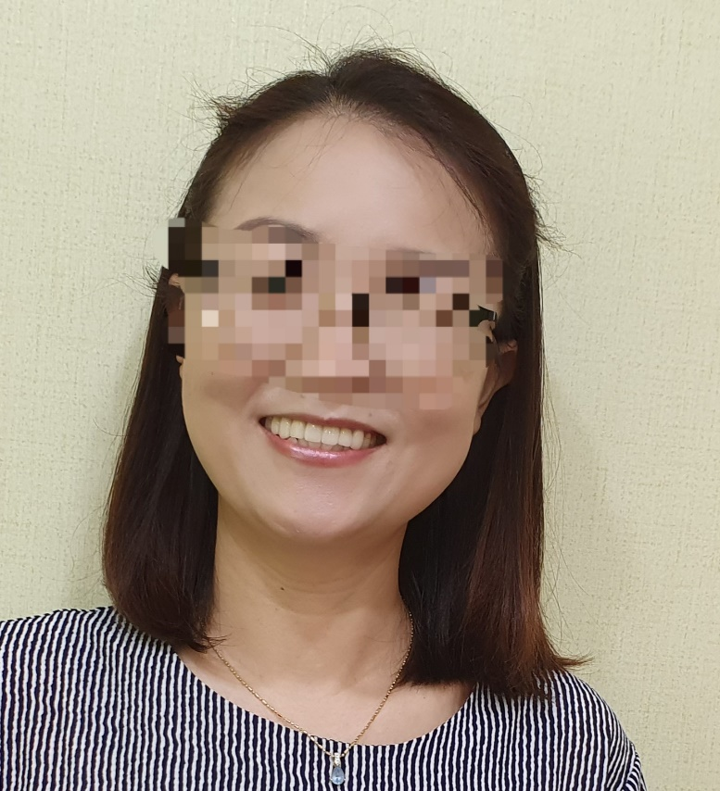
종사자 평가
사실, 우리 어르신들이 가장 많이 참여하는 프로그램은 노래교실입니다. 하지만 노래교실에서는 노래를 부르는 어르신만 적극적으로 참여하시고, 대부분의 어르신들은 박수를 치고 노래를 듣는 정도입니다. 하지만 실버 스포츠는 강사님의 지도에 따라 어르신의 상태에 맞춰 모두 참여하실 수 있어서 좋은 것 같아요. 어르신들이 아이처럼 환하게 웃는 모습을 제일 많이 볼 수 있는 프로그램은 실버 스포츠입니다.
박*일 사회복지사

Slide 17
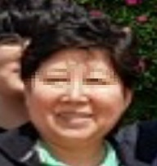
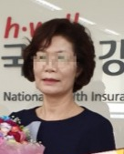
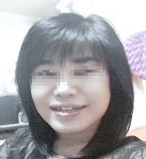
종사자 평가
안*자
간호(조무)사
김*숙
요양보호사
최*자
요양보호사
어르신들의 병원 진료가 많이 줄어들었습니다.
식사를 혼자 못하던 어르신이 수저를 이용해서 스스로 식사하시는 모습을 봤어요.
프로그램에 참석하시면 많이 웃어서인지 어르신끼리의 다툼이 줄어들었습니다.
평소 생활실에서 보지 못했던 모습을 프로그램에서 볼 때가 있습니다. 어르신에 대한 제 마음가짐이 달라지는 것 같아요.
어르신들의 식사량이 늘었어요. 얼굴 표정도 밝아지셨구요.
요즘은 프로그램 시간 전에 어르신께서 미리 준비하고 기다리십니다.

Slide 18
5. 향후 계획
제한된 공간에서의 생활로 사고가 위축될 수 있으므로
인지 기능을 향상 시킬 수 있도록 유도하는 흥미롭고 다양한 프로그램 개발
생활실에서 많은 시간을 보내는 와상 어르신들을 위한 1:1 맞춤 프로그램 개발
대부분의 어르신들이 우울증 및 심리적인 문제를 갖고 있으므로 심리상담을 통해 치유할 수 있는 전문 상담 프로그램 개발

Slide 19
감사합니다

